Slide 1
Sistem Informasi Penyewaan Mobil Pada Karunia Travel
Kelompok 8
5190311116 ANASRULAH
5190311141 IBNU MUHAZZAB AZHAR
5210311065 FAKIH AL

Slide 2
Profil Perusahaan
Karunia Travel sebuah perusahaan yang berlokasi dikota Garut yang melayani konsumen diwilayah Garut dan sekitarnya. Kurnia Travel bergerak dalam jasa penyewaan mobil, open trip, dan paket wisata yang berusaha mengimbangi perkembangan jaman dengan memanfaatkan sebuah aplikasi penyewaan mobil untuk menunjang produktivitas kerja perusahaan, karena pada kenyataanya pada Jasa Karunia Tour and Travel tidak memanfaatkan layanan internet dengan baik sehingga kurang memuaskan terhadap layanan konsumen dan dalam pembuatan laporan.

Slide 3
SUB-SUB SISTEM PERUSAHAAN
Sub sistem pengelolaan kendaraan yang berfungsi untuk mengatur dan mengelola kendaraan yang di gunanakan.
Sub sistem pengelolaan laporan berfunngsi untuk mengatur pengelolaan laporan peminjaman mobil.
Sub sistem pemesanan mobil berfungsi untuk mengatur pemesanan mobil baik secara offline maupun secara online.

Slide 4
Batasan Masalah Dan Keluasan
Menyediakan informasi berkaitan dengan jumlah mobil, spesifikasi, harga dan tipe mobil
Sistem mencakup pembayaran pemesanan(transaksi).
Mengetahui mekanisme pemesanan mobil.
Mengetahui biaya penyewaan mobil.
Mengetahui jam kerja perusahaan.

Slide 5
Analisis Sistem Yang Berjalan
Proses system yang berjalan pada Karunia Travel dimulai dari peminjaman, pengembalian, sampai pada pembuatan laporan adalah sebagai berikut:
Konsumen datang langsung ke Karunia Travel untuk bernegosiasi dengan karyawan bagian order untuk meminjam mobil.
Bagian order akan melakukan pengecekkan mobil, apabila masih terdapat mobil maka karyawan akan memberikan persyaratan kepada konsumen untuk dipenuhi.
Setelah konsumen memenuhi syarat maka calon konsumen akan diberikan formulir peminjaman yang harus diisi dan dikembalikan ke bagian order
Kemudian bagian order akan membuat kuitansi peminjaman yang akan ditandatangani oleh kedua belah pihak.

Slide 6
Bila konsumen setuju maka peminjaman mobil dapat dilaksanakan dengan membayar uang sewa. Dan konsumen dapat meminjam mobil sesuai dengan persyaratan yang diajukan oleh perusahaan sampai batas tanggal waktu yang telah ditentukan.
Setelah melakukan transaksi peminjaman, karyawan bagian order akan membuat tanda bukti pembayaran peminjaman sebanyak dua rangkap, satu untuk dibuatkan bukti pembayaran bagi konsumen dan satu lagi diarsipkan.
Pada saat konsumen akan mengembalikan mobil tanda bukti pembayaran harus ditunjukkan, setelah itu karyawan bagian order akan melakukan pengecekkan data peminjam. Apabila konsumen melebihi tenggat waktu yang telah ditentukan maka konsumen dikenai biaya denda.
Apabila konsumen meminjam tanpa supir maka karyawan bagian supir akan mengecek keadaan atau kondisi mobil. Bila terdapat kerusakan maka konsumen akan dikenakan biaya kerusakan sesuai dengan kerusakan pada mobil.
Setelah proses pengembalian selesai, bagian order akan melakukan penghitungan, dan semua lembaran tanda bukti yang telah terkumpul akan di laporkan untuk diserahkan kepada pimpinan Karunia Travel.

Slide 7
Analisis Sistem Yang Diusulkan
Dalam system yang diusulkan ini akan dijelaskan lebih detail perubahan-perubahan yang dilakukan terhadap sistem lama sehingga sistem baru yang diusulkan dapat lebih menjamin ketepatan informasi dan meminimalis kesalahan-kesalahan yang terjadi pada sistem yang lama.

Slide 8
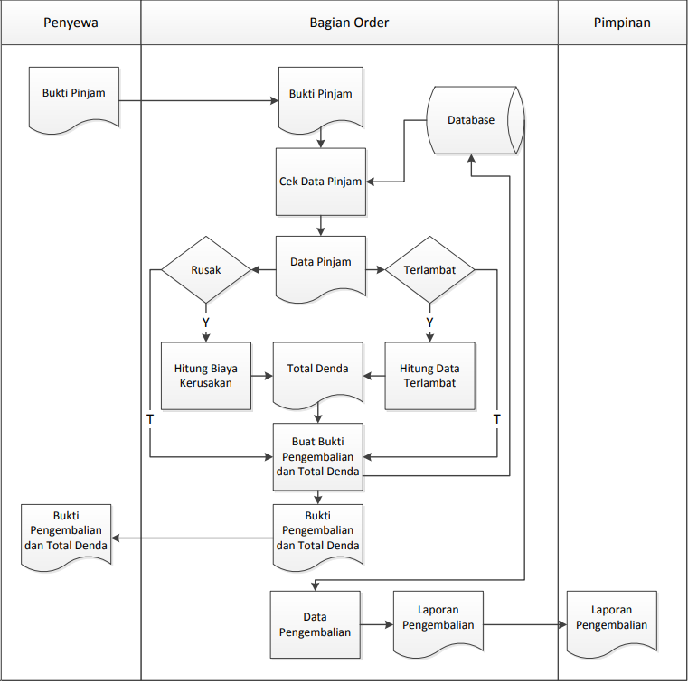
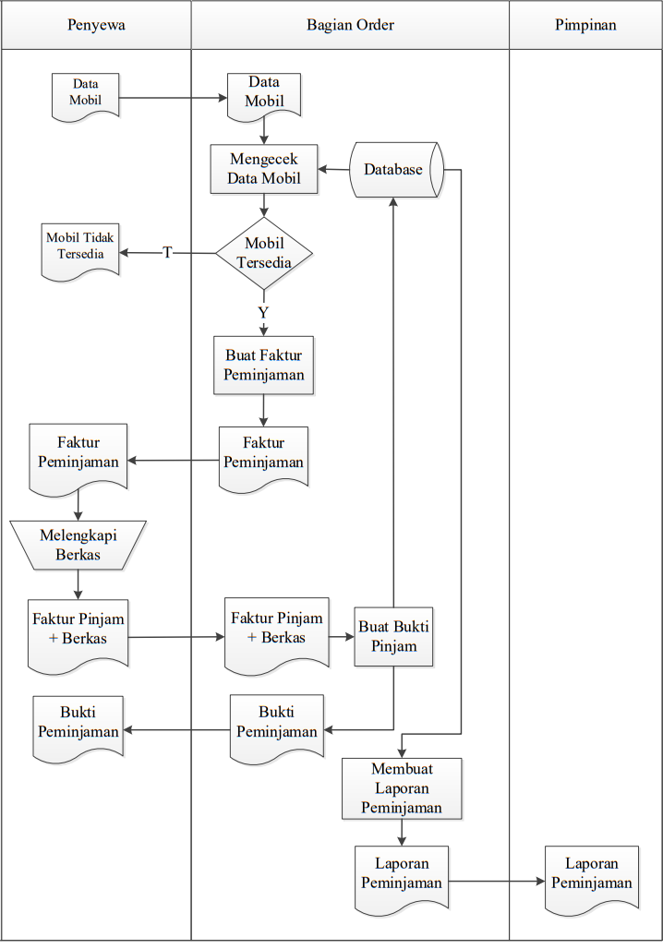
Flowchart Pemesanan
Flowchart Pengembalian

Slide 9
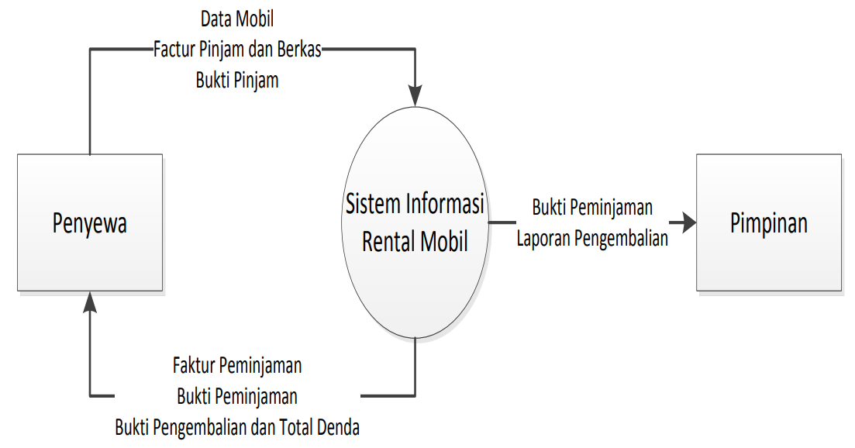
Perancangan Sistem
Diagram Korteks

Slide 10
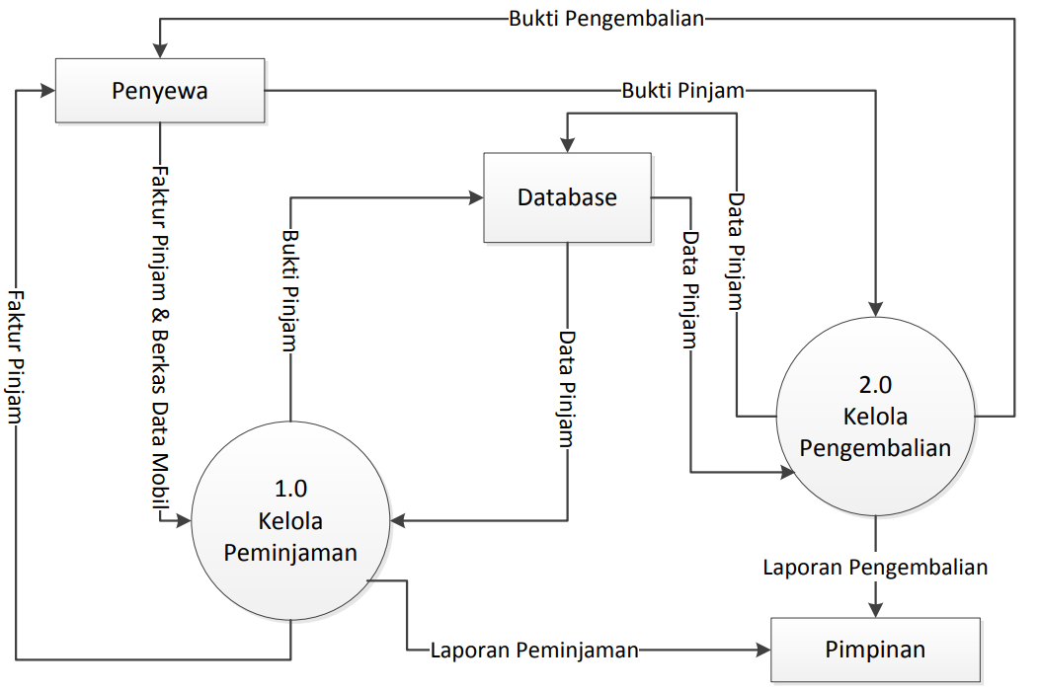
Perancangan Sistem
Data Flow Diagram level 1

Slide 11
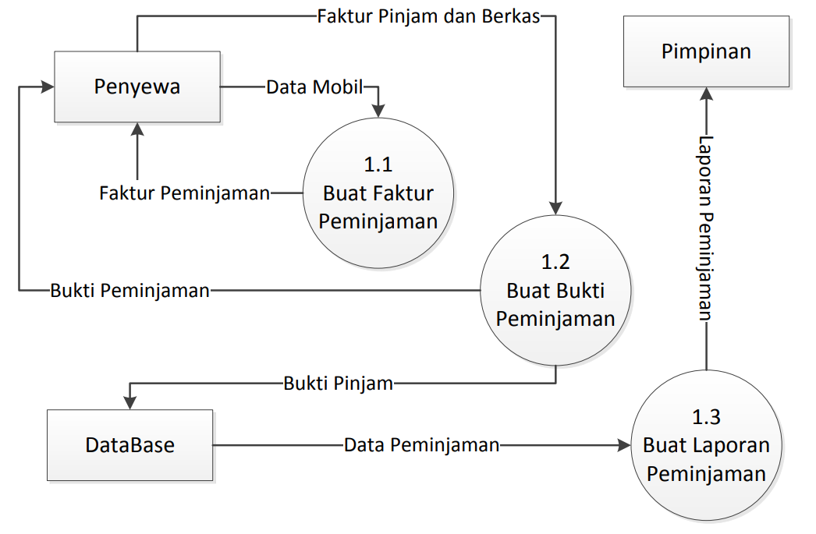
Perancangan Sistem
Data Flow Diagram level 2 Proses 1

Slide 12
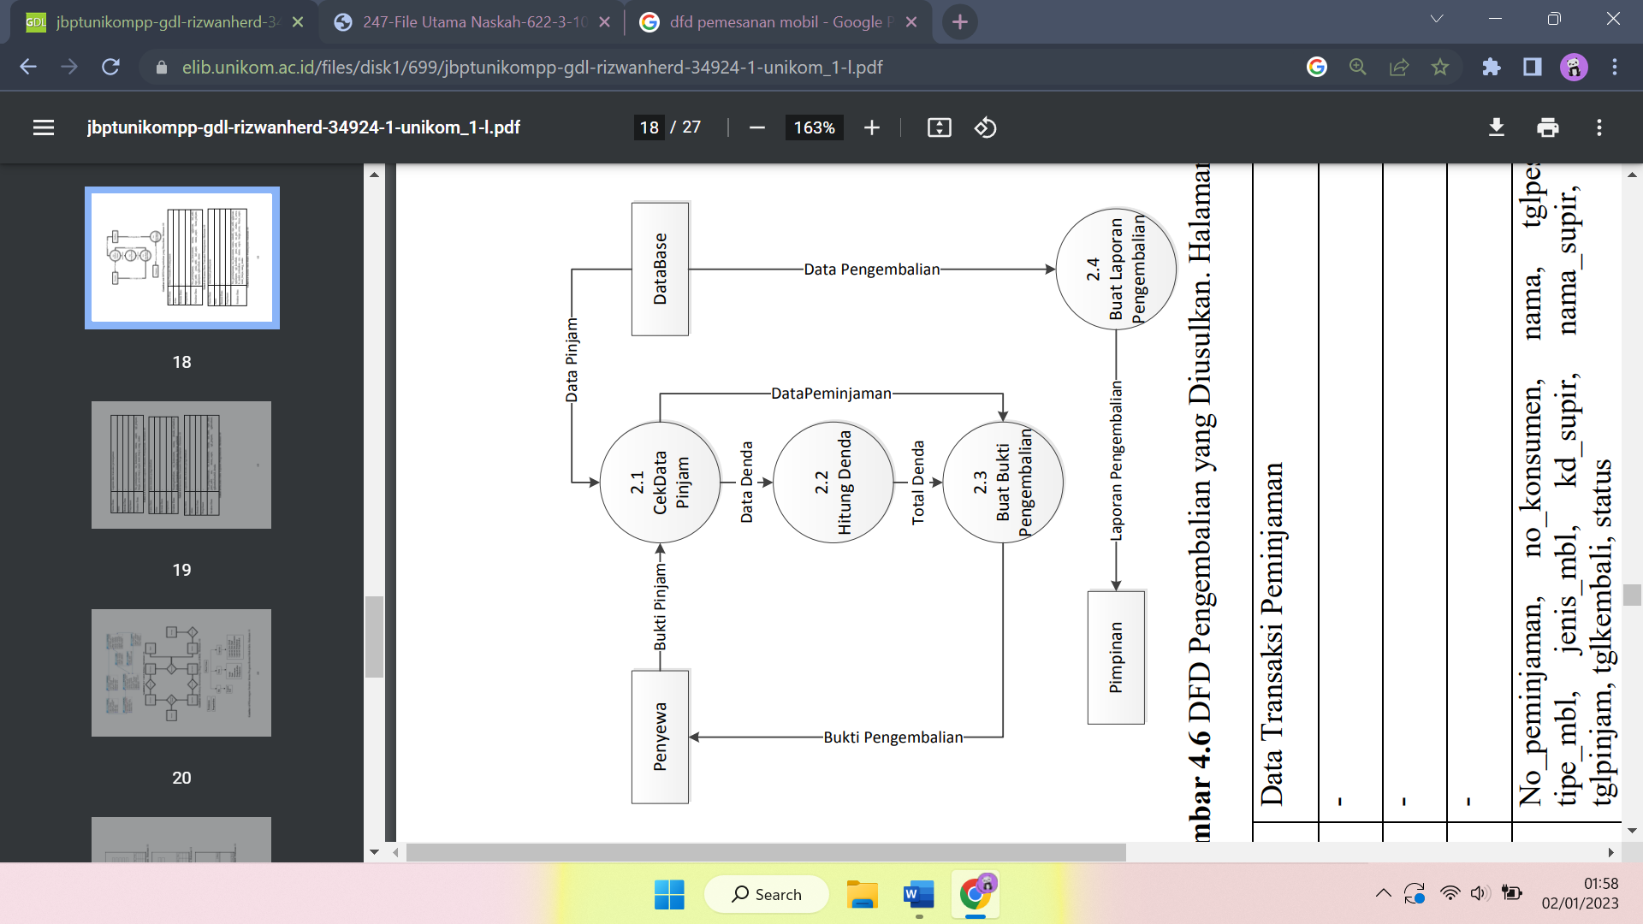
Perancangan Sistem
Data Flow Diagram level 2 Proses 2

Slide 13
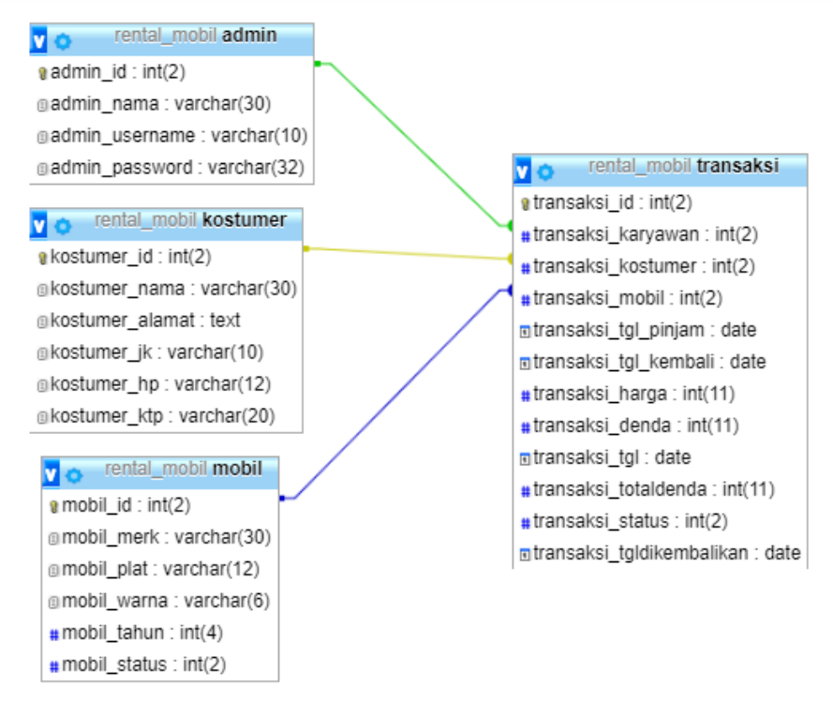
Relasi Table

Slide 14
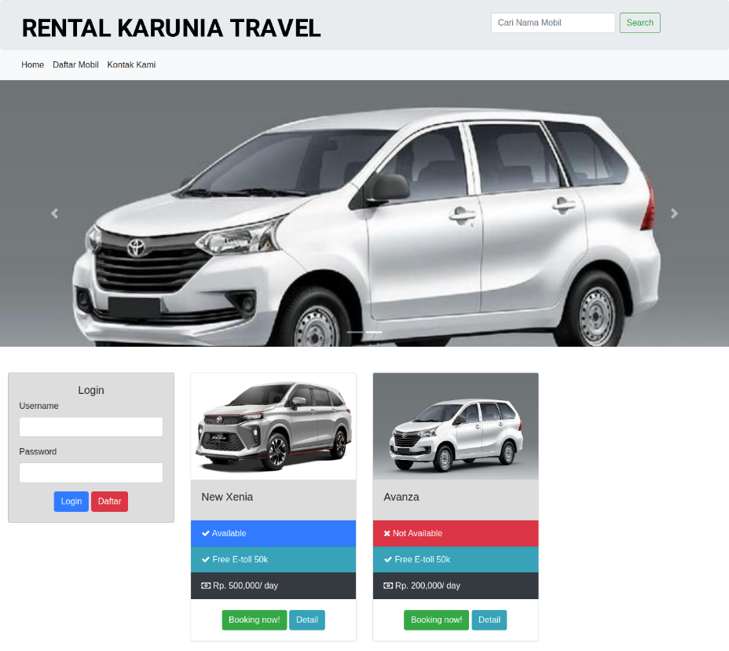
Rancangan Interface
Halaman Login
Halaman Utama

Slide 15
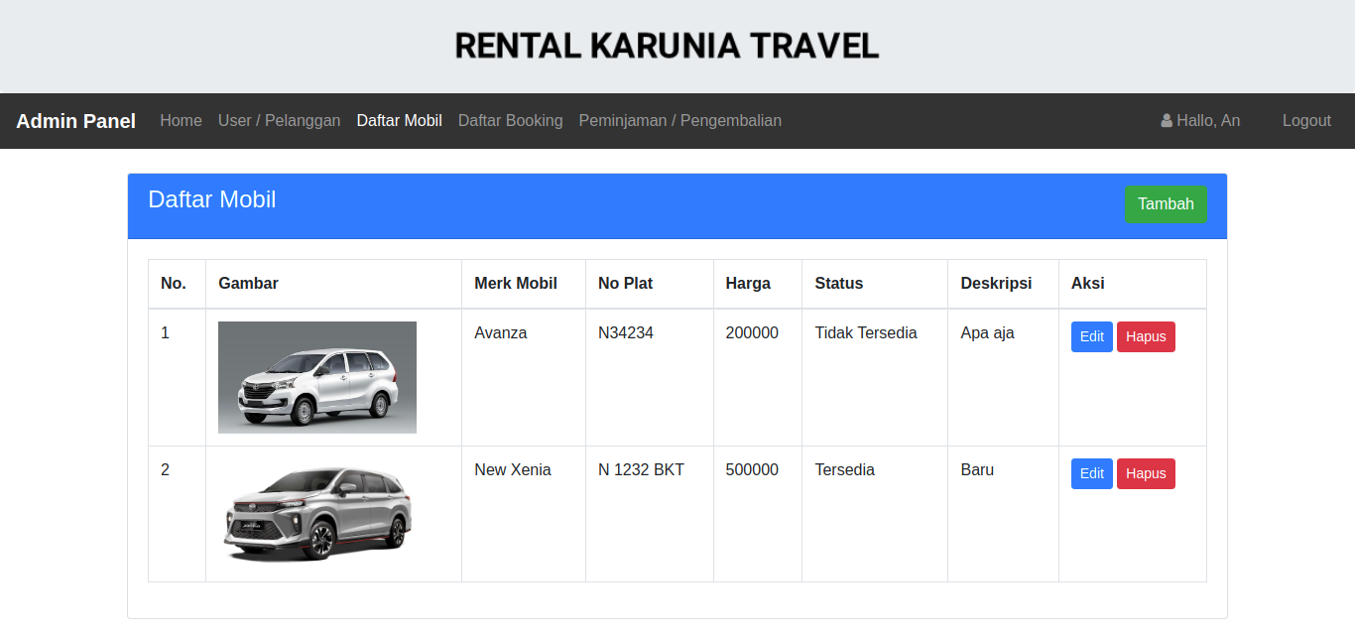
Rancangan Interface
Halaman Daftar Mobil

Slide 16
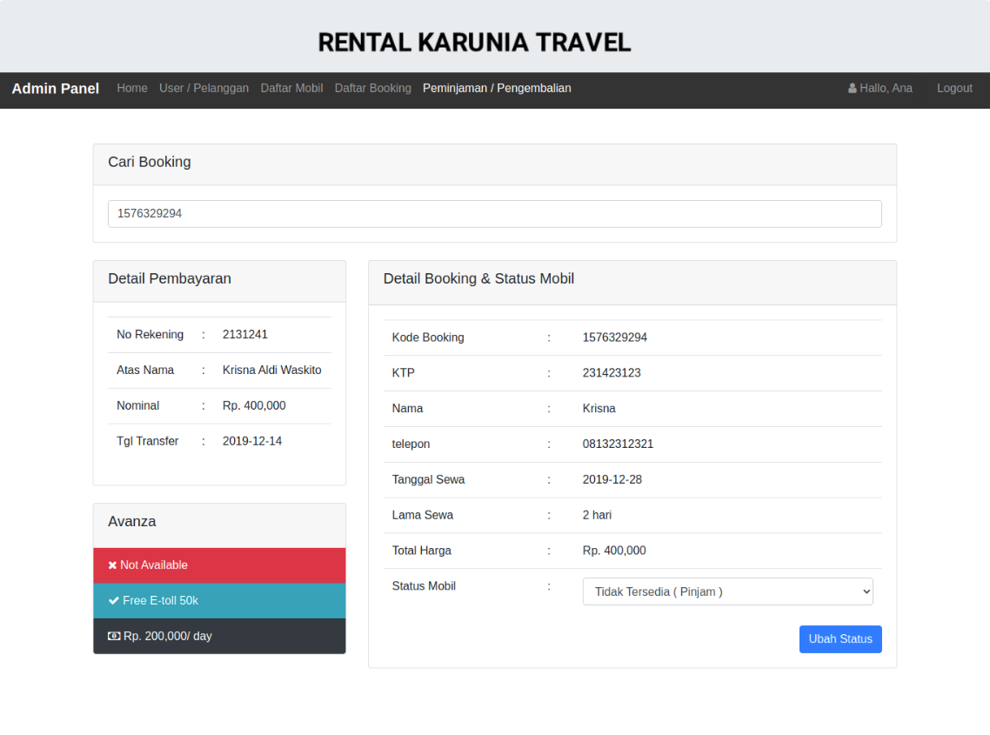
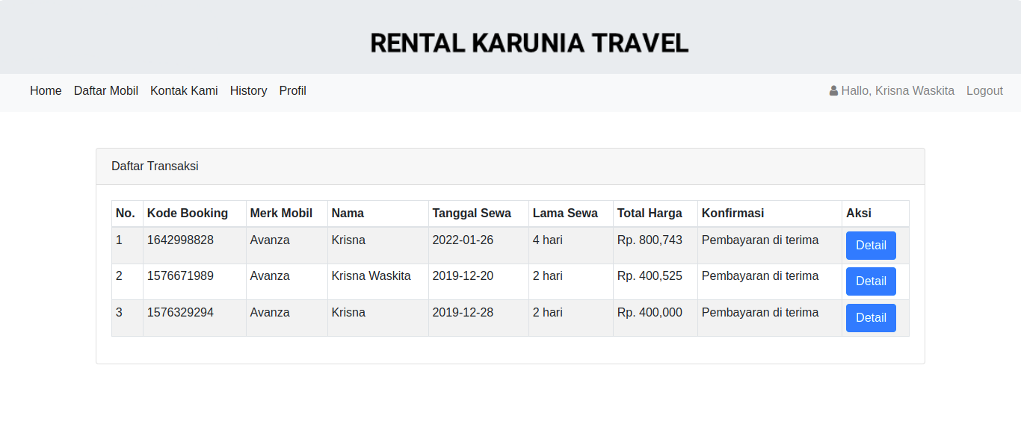
Rancangan Interface
Halaman Transaksi
Halaman Costumer

Slide 17
Terima Kasih

